Slide 1
Novo Sistema Nacional de Adoção e Acolhimento

Slide 2
Porque um novo sistema?

Slide 3
A primeira versão do CNA foi um marco
Evolução necessária

Slide 4
WORKSHOP'S: Encontros regionais de 2017

Slide 5
Baseado no sistema SIGA/ES
Em 2018 o sistema completou 10 anos

Slide 6
2018:
Instituição do GT do novo sistema com participação de servidores e magistrados de SP, ES, PR, RO e BA;
Lançamento e treinamento nacional em agosto;
Implantação do projeto piloto nos estados participantes do GT;
Reescrita do banco de dados;
Inclusão de todo o estado do ES

Slide 7
2019
Inclusão do estado de Alagoas no projeto-piloto;
Migração do sistema do TJ/ES para o CNJ;

Slide 8
Principal mudança:
Novo paradigma do sistema
Visão integral da criança e do adolescente
Adoção é uma das funções do sistema, não a única

Slide 9
Requisito essencial: correta alimentação

Slide 10
Características do novo sistema
Integração CNA e CNCA;
Alertas;
Acompanhamento do início ao fim;
Envio de email’s.

Slide 11
Características do novo sistema
Vinculação automática;
Pré-cadastro/cadastro dinâmico de pretendentes;
Gerenciamento das adoções intuitu personae;
Estatísticas em tempo real;
Interlocução com a ACAF

Slide 12
Características do novo sistema
De acordo com as mudanças da Lei 15.509/17:
Entrega legal;
Prazo de acolhimento, adoção, habilitação e destituição;
Prazo reavaliação de crianças e adolescentes acolhidos.

Slide 13
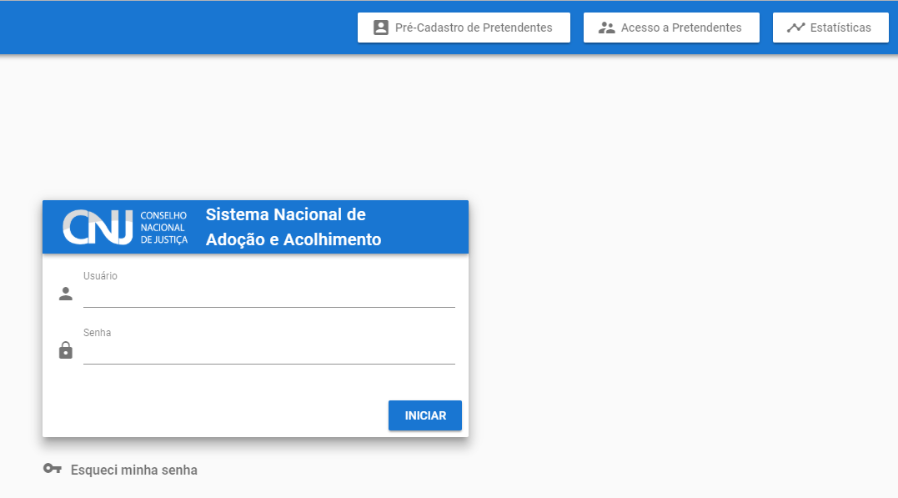

Slide 14
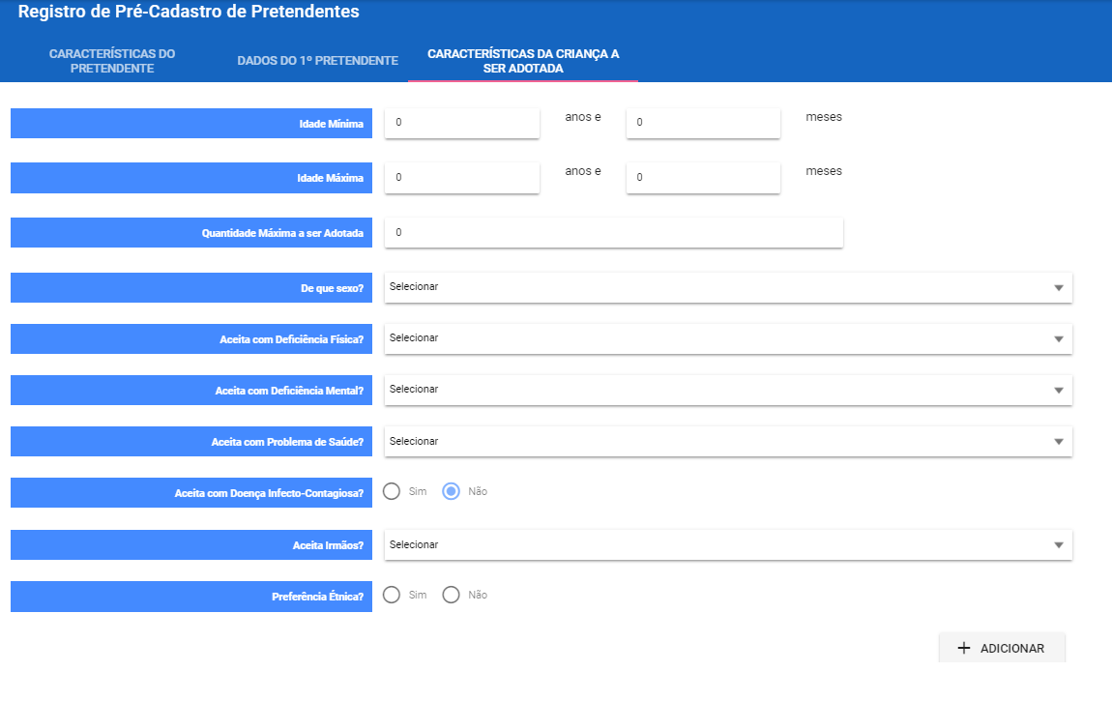

Slide 16
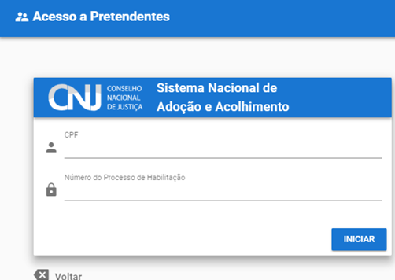

Slide 17
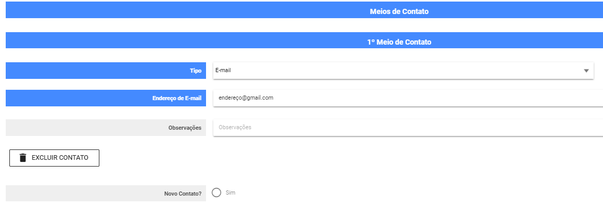

Slide 18
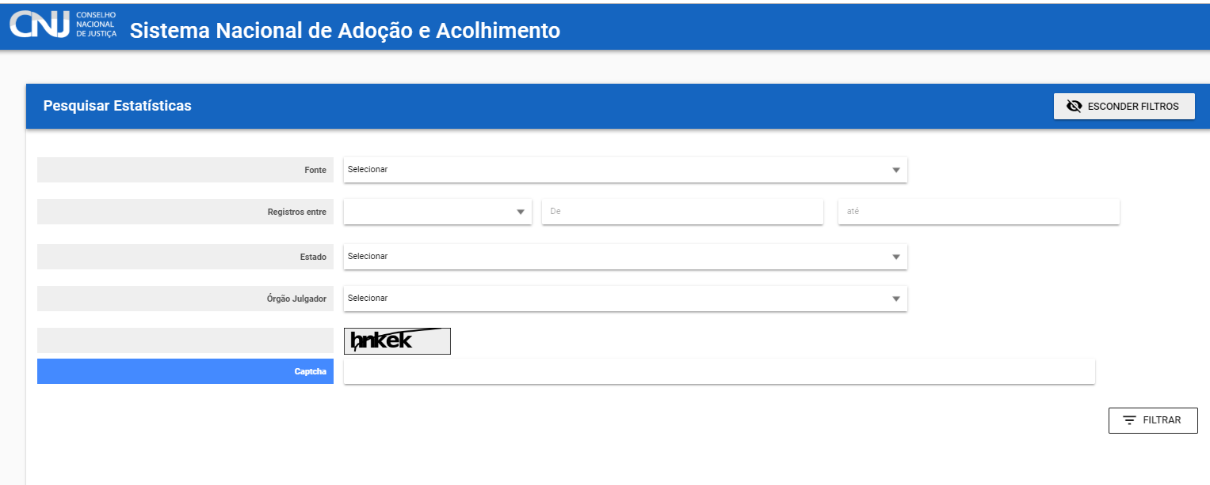

Slide 19
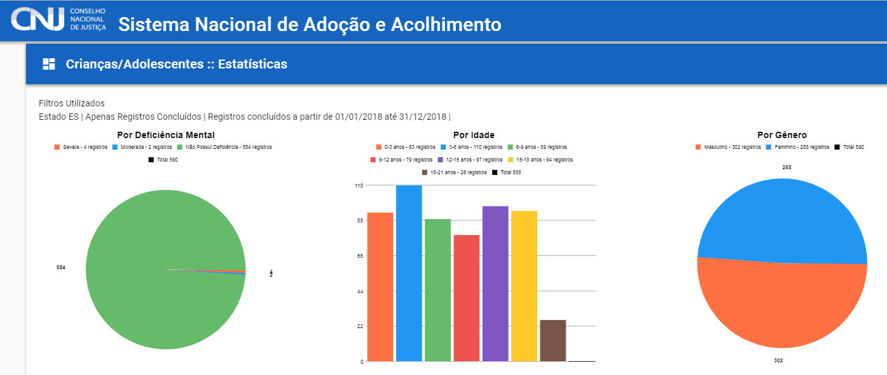

Slide 20
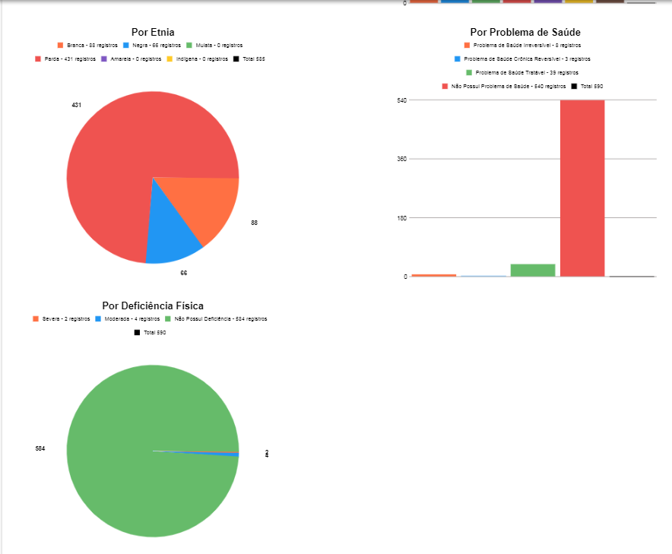

Slide 21
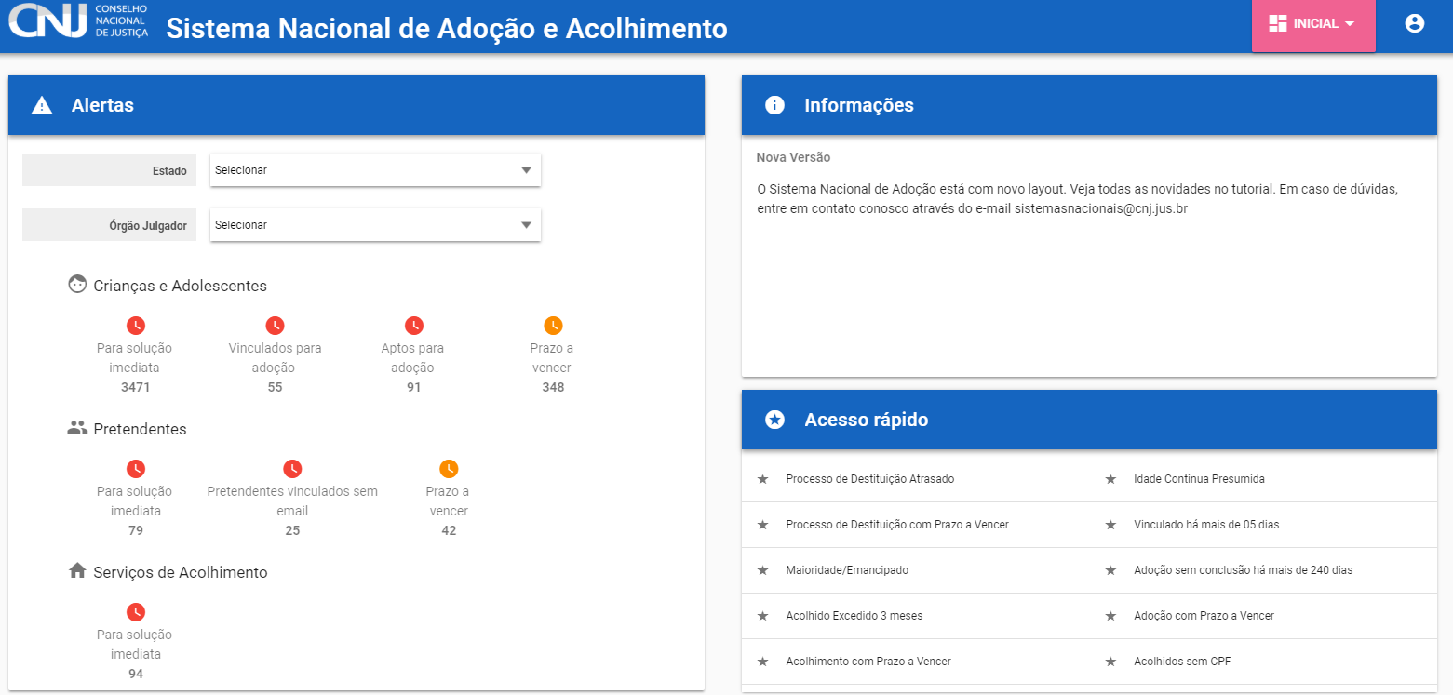

Slide 22
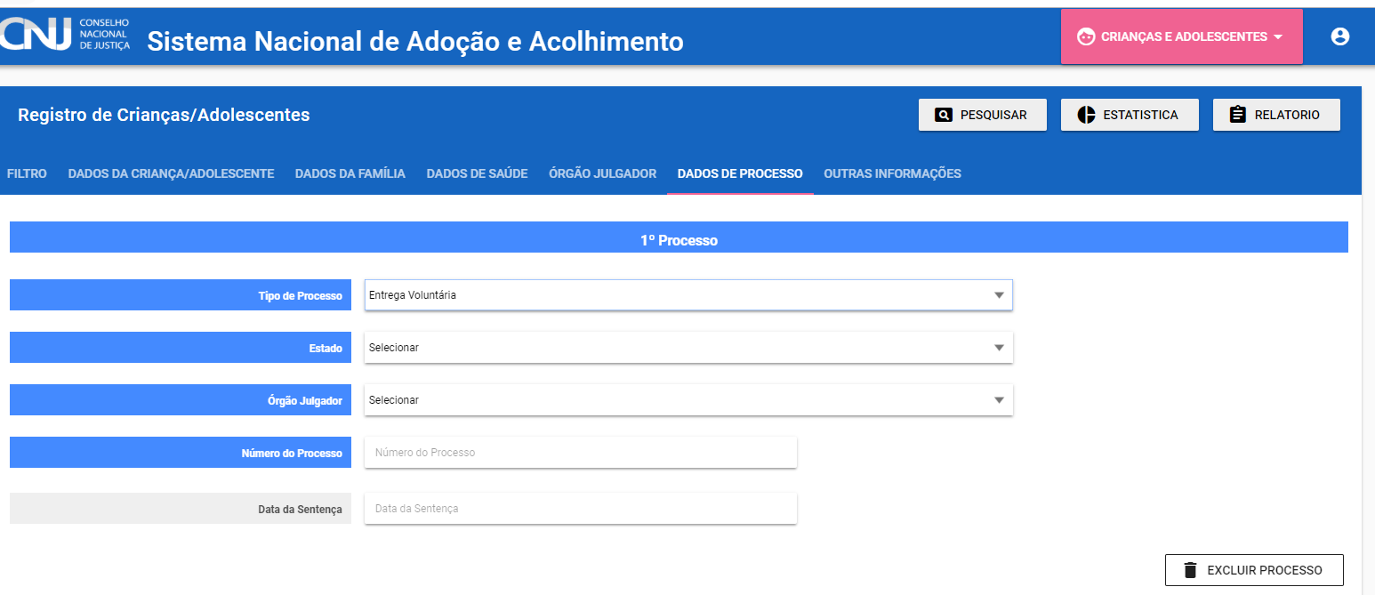

Slide 23
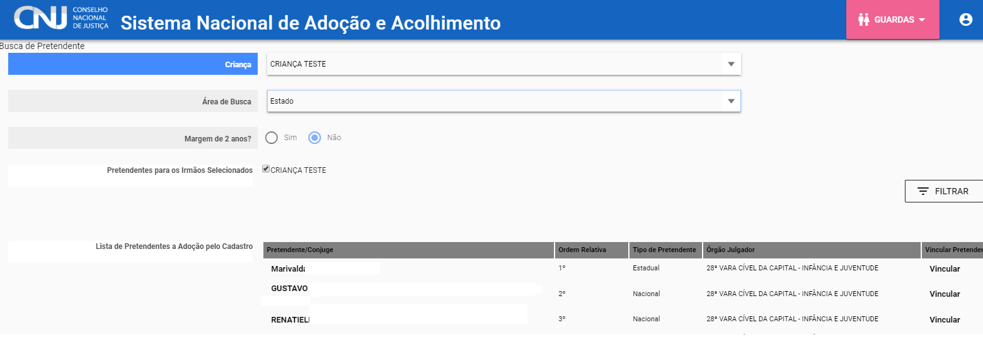

Slide 24
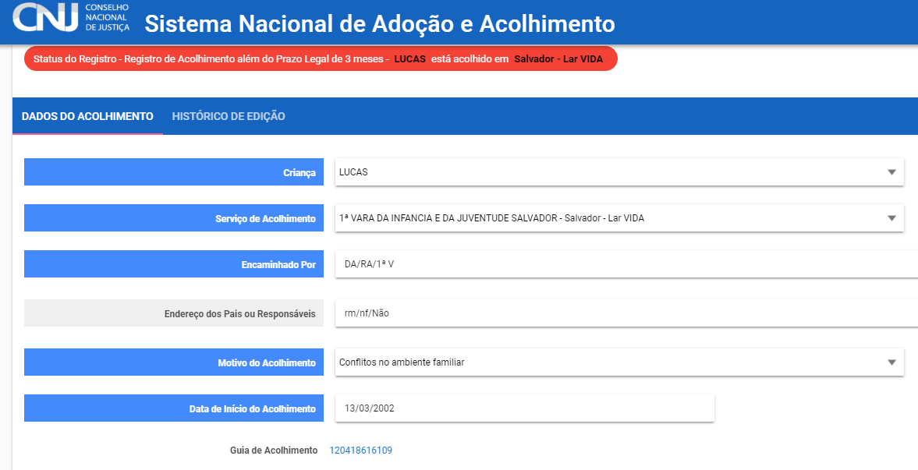

Slide 25
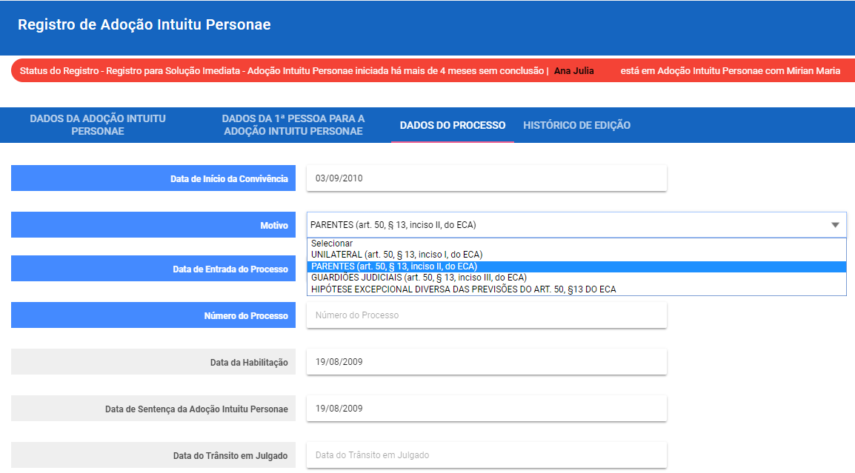

Slide 26
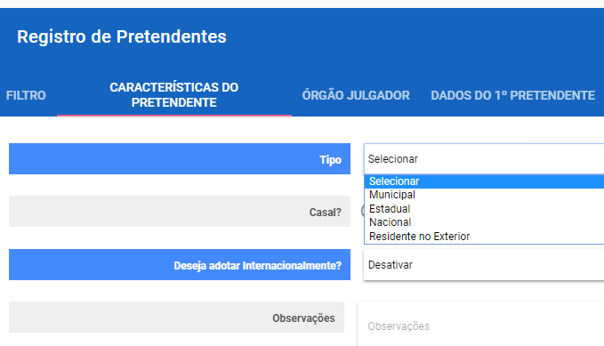

Slide 27
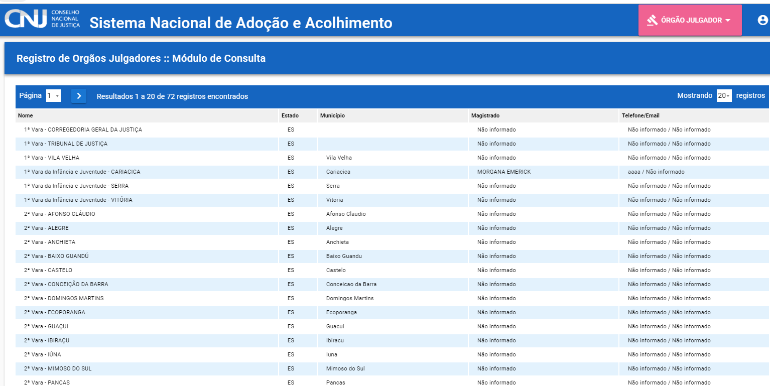

Slide 28
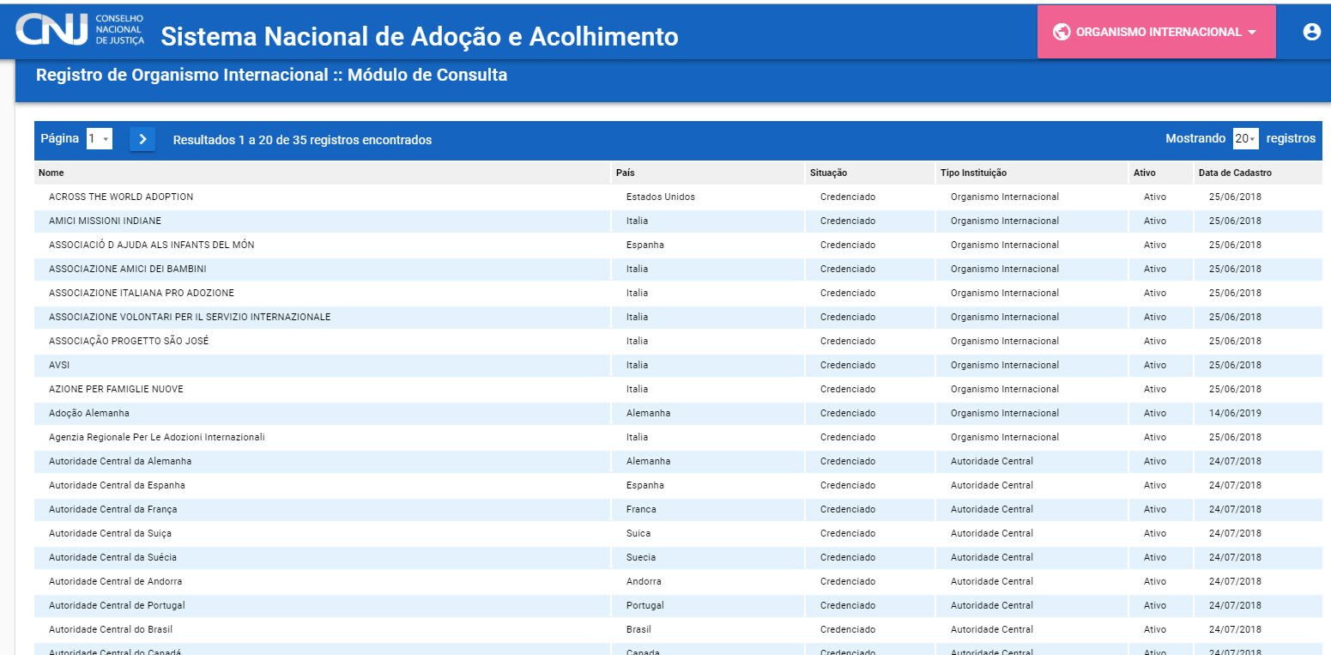

Slide 29
PRÓXIMOS PASSOS
Módulo do Pje;
Upload de fotos, vídeos, desenhos ou documentos;
Ambiente para acesso de instituições de acolhimento;

Slide 30
Objetivo final: proteção integral da criança e do adolescente

